Slide 1

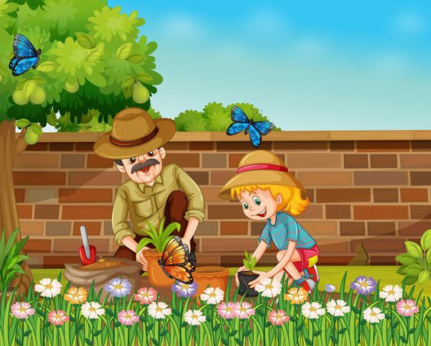


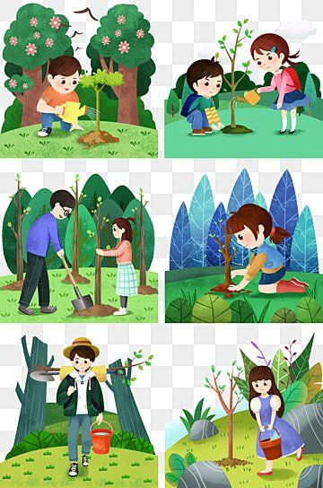
Quan sát và cho biết các bạn trong mỗi bức tranh đang làm gì?

Slide 2
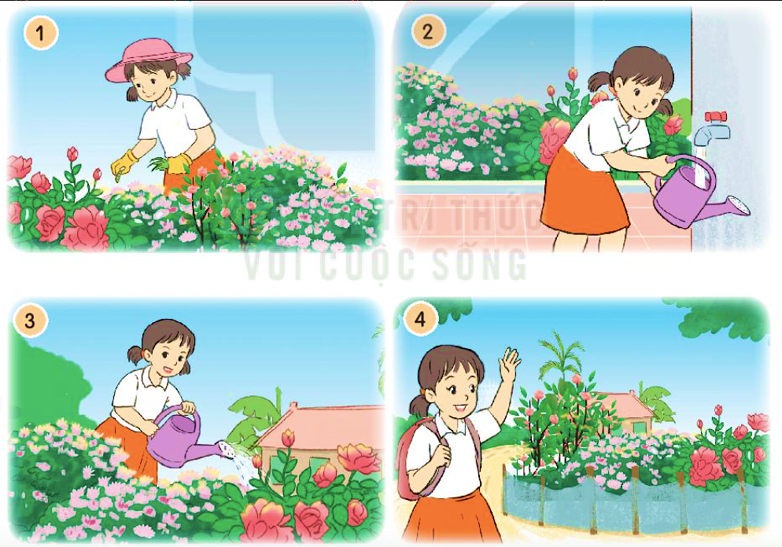
1. Nhìn tranh,nói về việc bạn nhỏ đang làm.
Notes:
BÀI GIẢNG ĐƯỢC THIẾT KẾ BỞI NGUYỄN HIỀN
FACE: Hien Nguyen
https://www.facebook.com/profile.php?id=100027092413846

Slide 3
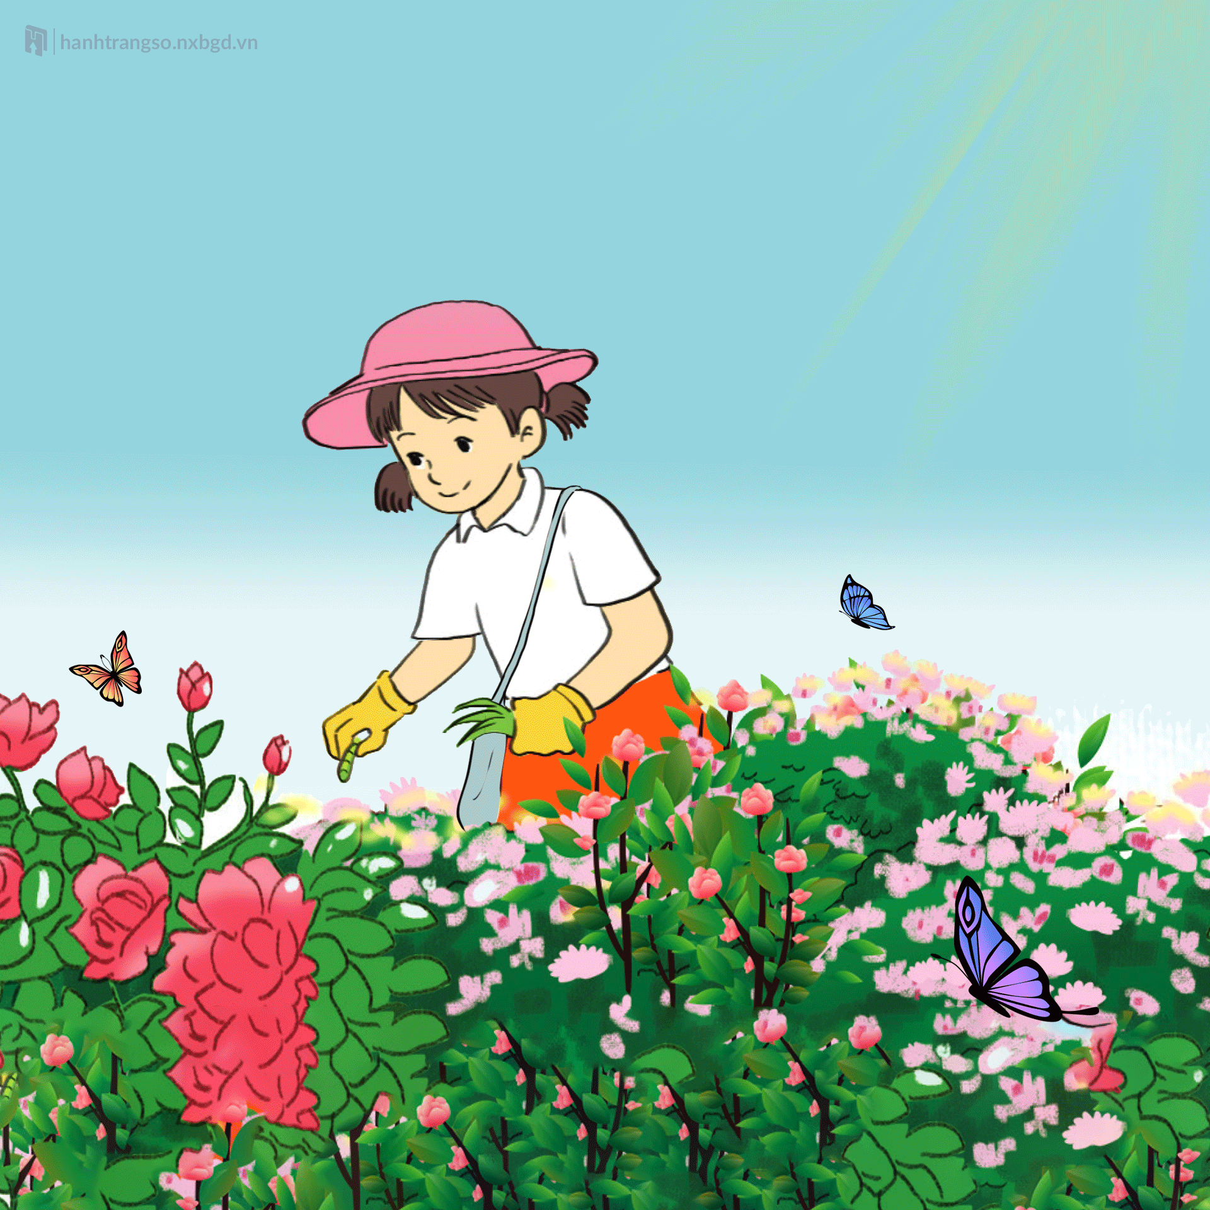
Bạn nhỏ đang nhổ cỏ, bắt sâu cho hoa.
Notes:
BÀI GIẢNG ĐƯỢC THIẾT KẾ BỞI NGUYỄN HIỀN
FACE: Hien Nguyen
https://www.facebook.com/profile.php?id=100027092413846

Slide 4
1. Nhìn tranh,nói về việc bạn nhỏ đang làm.
Notes:
BÀI GIẢNG ĐƯỢC THIẾT KẾ BỞI NGUYỄN HIỀN
FACE: Hien Nguyen
https://www.facebook.com/profile.php?id=100027092413846

Slide 5
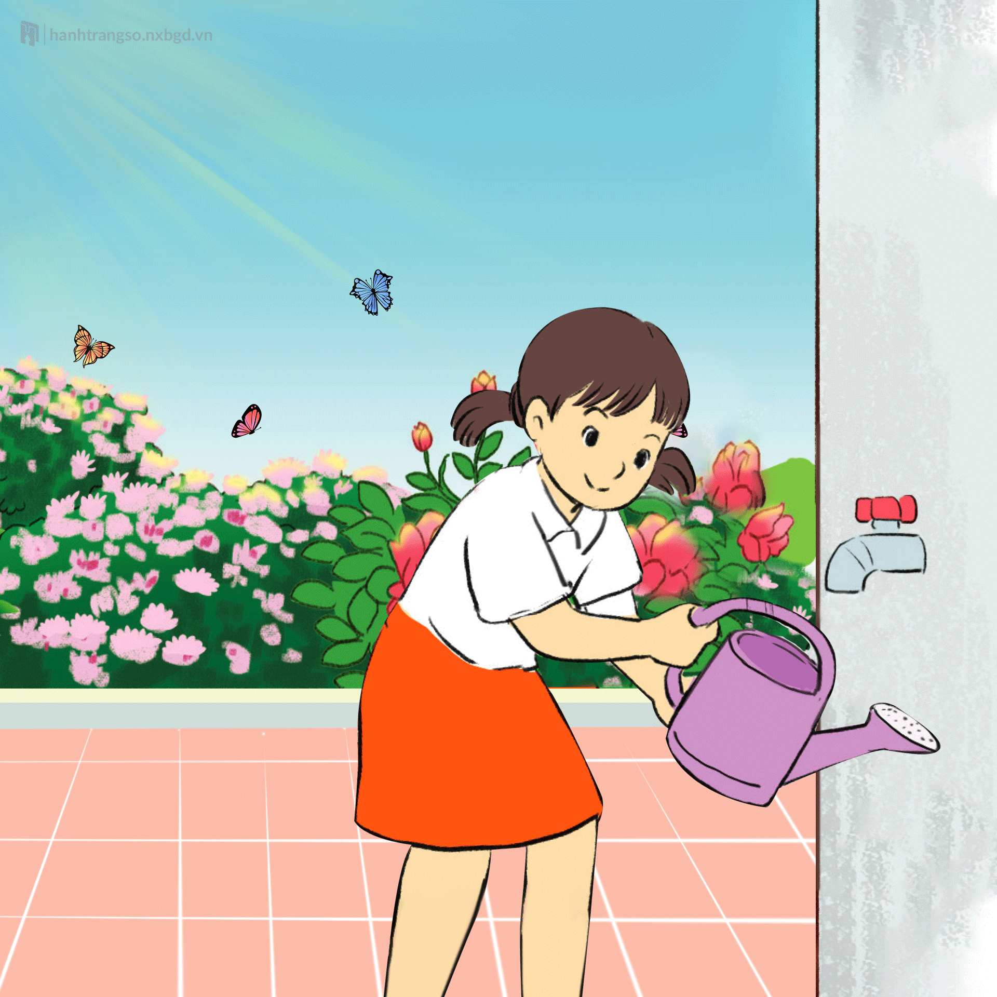
Bạn nhỏ đang lấy nước vào bình để tưới hoa.
Notes:
BÀI GIẢNG ĐƯỢC THIẾT KẾ BỞI NGUYỄN HIỀN
FACE: Hien Nguyen
https://www.facebook.com/profile.php?id=100027092413846

Slide 6
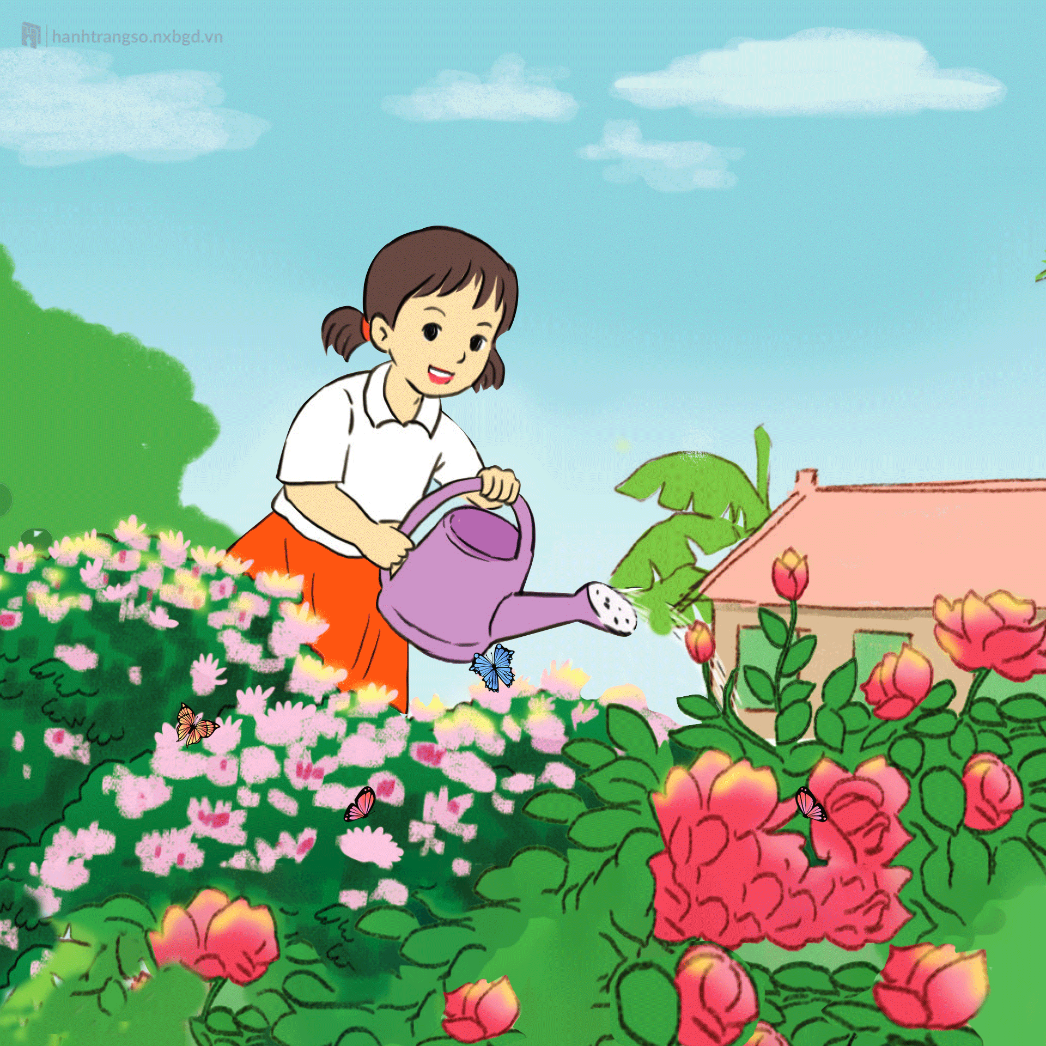
Bạn nhỏ đang tưới nước cho những khóm hoa trong vườn.
Notes:
BÀI GIẢNG ĐƯỢC THIẾT KẾ BỞI NGUYỄN HIỀN
FACE: Hien Nguyen
https://www.facebook.com/profile.php?id=100027092413846

Slide 7
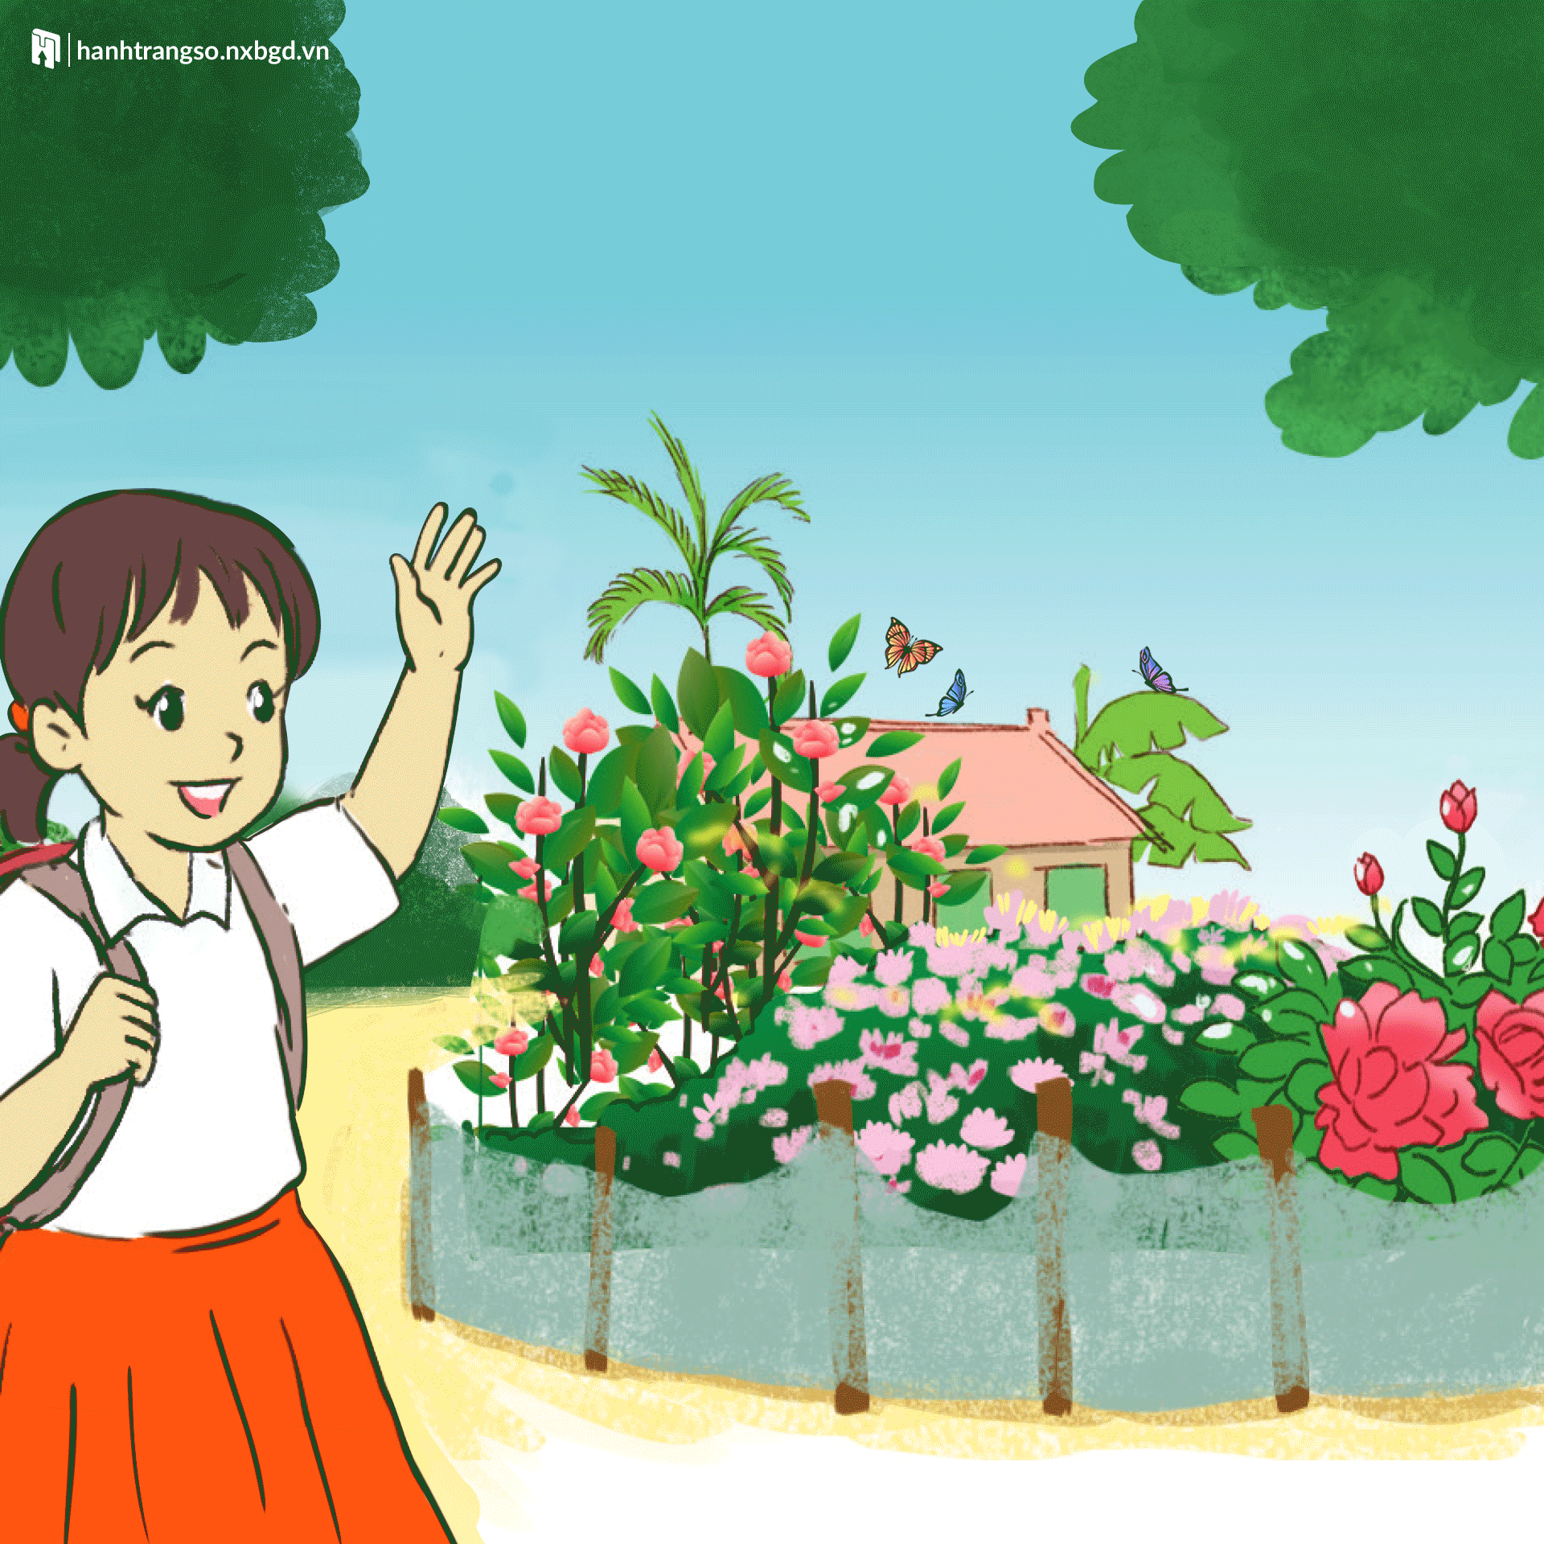
Bạn nhỏ chào tạm biệt vườn hoa trước khi đi học.
Notes:
BÀI GIẢNG ĐƯỢC THIẾT KẾ BỞI NGUYỄN HIỀN
FACE: Hien Nguyen
https://www.facebook.com/profile.php?id=100027092413846

Slide 8
1. Nhìn tranh,nói về việc bạn nhỏ đang làm.
Notes:
BÀI GIẢNG ĐƯỢC THIẾT KẾ BỞI NGUYỄN HIỀN
FACE: Hien Nguyen
https://www.facebook.com/profile.php?id=100027092413846

Slide 9
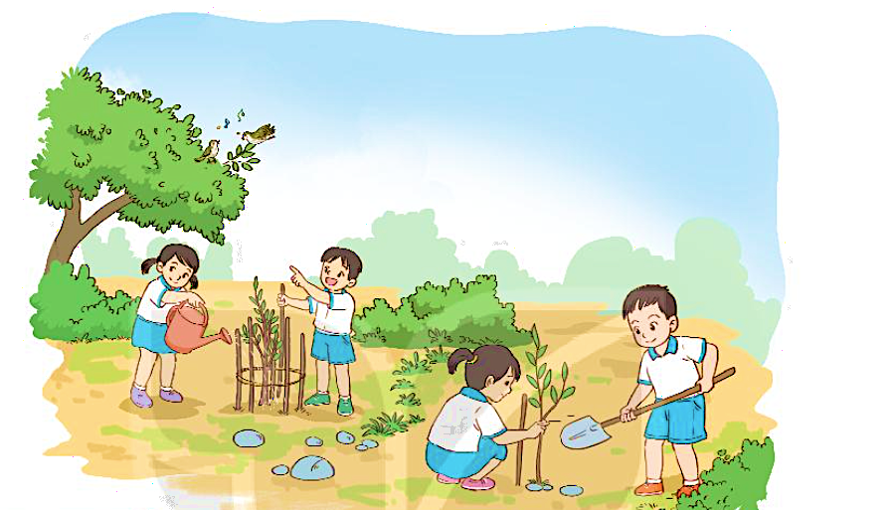
2.Viết 3-5 câu kể việc em và các bạn chăm sóc cây
* Gợi ý:
- Em và các bạn đã làm việc gì để chăm sóc cây?
- Kết quả công việc ra sao?
- Em có suy nghĩ gì khi làm xong việc đó?
Notes:
BÀI GIẢNG ĐƯỢC THIẾT KẾ BỞI NGUYỄN HIỀN
FACE: Hien Nguyen
https://www.facebook.com/profile.php?id=100027092413846

Slide 10
THÔNG ĐIỆP
“ VÌ MỘT VIỆT NAM XANH – HÃY TRỒNG VÀ CHĂM SÓC
1 TỶ CÂY XANH.”
Notes:
BÀI GIẢNG ĐƯỢC THIẾT KẾ BỞI NGUYỄN HIỀN
FACE: Hien Nguyen
https://www.facebook.com/profile.php?id=100027092413846

